Slide 2
Dr Nicolas Longeaux
Conseiller médical FHF Occitanie
Atelier 7 – Attractivité médicale territoriale
Propos introdctif

Slide 3
Une dure réalité… Un pic de médecins en 2016 qui baisse depuis

Slide 4
Qui continuera à baisser avec un nadir en 2024
Nombre de médecins en exercice en France
2016 : pic à 216 200
2024 : nadir à 209 000
2030 : retour au niveau de 2021
2050 : +35% : 292 000

Slide 5
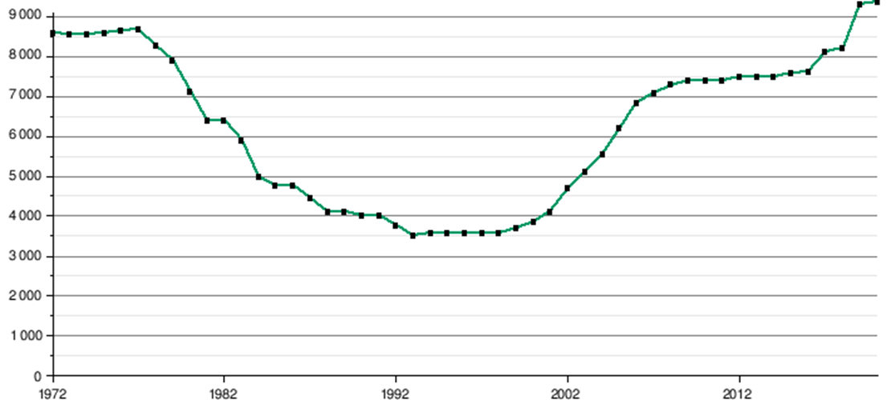
Evolution du Numerus clausus entre 1972 et 2020
1972 : 8588 étudiants / an
1993 : 3500 étudiants / an
2020 : 9361 étudiants /an

Slide 6
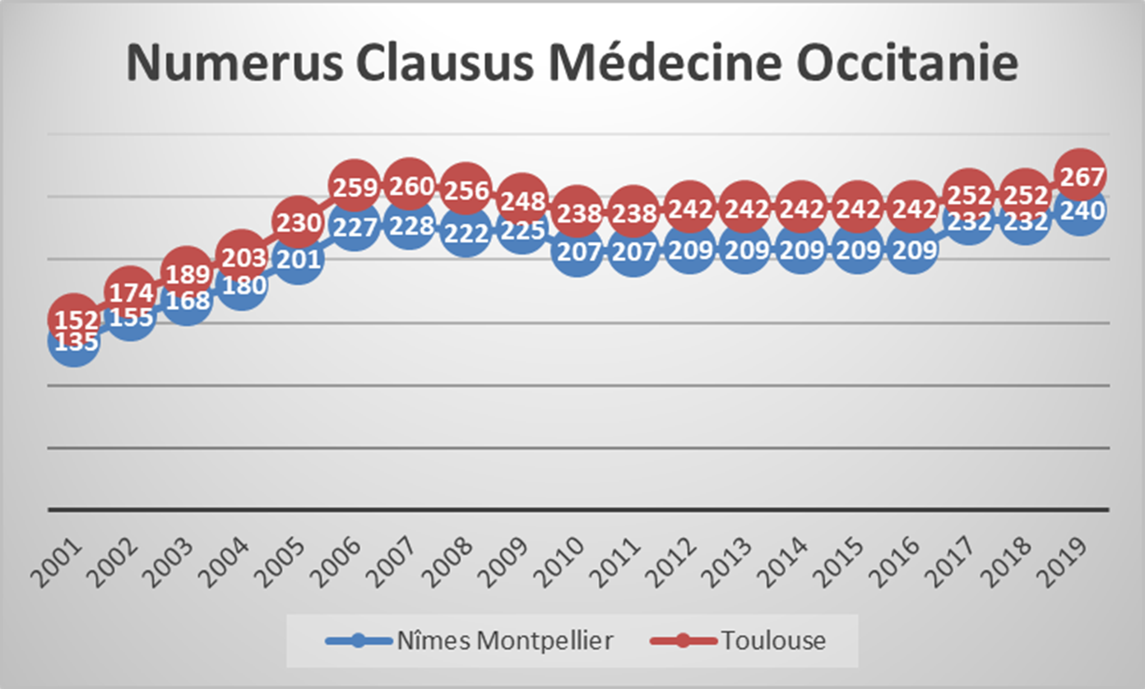
Focus 2ème année Occitanie
2001 : 277 étudiants
2019 : 507 étudiants

Slide 7
Et demain ? Numérus apertus
771 étudiants à former tous les ans en Occitanie en 2025
contre 277 en 2001…
Une formidable opportunité et un véritable défi pour le service public
 | Objectif Pluriannuel d’Admissions | Seuil minmal à -5% | Seuil maximal à +5%
France | 51 5015 sur 5 ans (10 301 par an en moy) | 48 850 (9770 par an) | 54 160 (10832 par an)
Montpellier | 1800 (360 par an) | 1710 (342 par an) | 1890 (378 par an)
Toulouse | 1870 (374 par an) | 1775 (355 par an) | 1965 (393 par an)
Arrêté du 13 septembre 2021 définissant les objectifs nationaux pluriannuels de professionnels de santé à former pour la période 2021-2025

